Slide 1
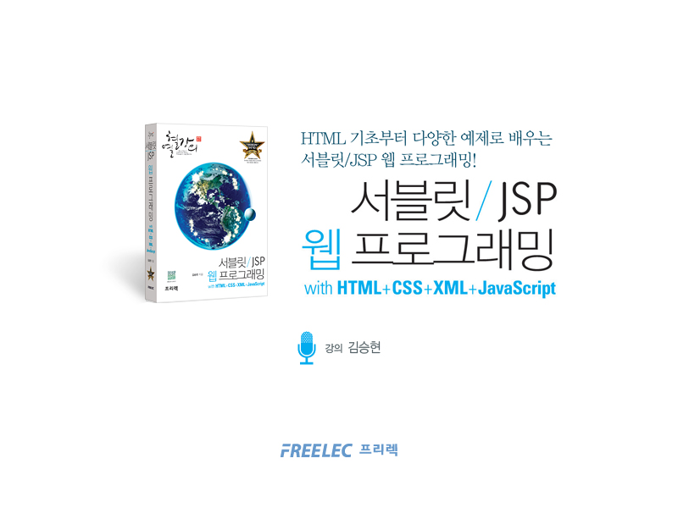
Part 2 웹 프로그래밍 : 서블릿편
라운드 18. 서블릿에서의 필터와 이벤트

Slide 2
Agenda
웹 프로그램에서 필터를 설정하고 필터 클래스를 생성하는 방법을 학습한다.
서블릿의 이벤트 클래스를 작성하고 실행하는 방법을 학습한다.

Slide 3
18.1 서블릿 필터 - I
- 서블릿 필터
: 웹 상에서 사용자 요청 페이지가 실행하기 전/후 필요에 의해 데이터를 가로채 작업을 하고자 하는 경우 사용
ex)
- 전달받은 데이터를 인코딩하는 경우
- 세션 데이터를 인증하는 경우
- 이벤트나 공지 등 팝업을 추가하는 경우
- 서블릿 필터 라이프 사이클
: Filter 인터페이스를 구현하는 클래스로 작성 후 web.xml에 등록
ex)
class 클래스명 implements Filter {
public void init(FilterConfig fc) throws ServletException {}
public void doFilter(servletRequest request, ServletResponse response, FilterChain chain) throws IOException, ServletException {
//필터작업
chain.doFilter(request, response);
}
public void destroy() {}
}

Slide 4
18.1 서블릿 필터 - II
- 서블릿 필터 등록
: web.xml에 filter 태그와 filter-mapping 태그를 사용하여 등록
ex)
<filter>
<filter-name>필터명</filter-name>
<filter-class>필터클래스(full path)</filter-class>
<init-param>
<param-name>매개변수명</param-name>
<param-value>값</param-value>
</init-param>
</filter>
<filter-mapping>
<filter-name>필터명</filter-name>
<url-pattern>필터 패턴</url-pattern>
</filter-mapping>

Slide 5
18.2 서블릿 이벤트 - I
- 서블릿 이벤트
: 서버가 실행된 이후 특정 이벤트를 감지하여 그 시점에 작업을 하고자 하는 경우
ex)
- 컨텍스트가 초기화되는 경우
- 세션이 생기거나 소멸되는 경우
- 속성이 바뀌는 경우
- 서블릿 이벤트 리스너
: ServletContext 객체 초기화/소멸
→ ServletContextListener [contextInitialized, contextDestroyed]
: ServletContext 객체에 속성 추가/삭제/수정
→ ServletContextAttributeListener [attributeAdded, attributeRemoved, attributeReplaced]
: HttpSession 객체 생성 / 소멸
→ HttpSessionListener [sessionCreated, sessionDestroyed]
: HttpSession 객체에 속성 추가/삭제/수정
→ HttpSessionAttributeListener [attributeAdded, attributeRemoved, attributeReplaced]

Slide 6
18.2 서블릿 이벤트 - II
- 서블릿 이벤트 리스너
: ServletRequest 객체 초기화/소멸
→ ServletRequestListener [requestInitialized, requestDestroyed]
: ServletRequest 객체에 속성 추가/삭제/수정
→ ServletRequestAttributeListener [attributeAdded, attributeRemoved, attributeReplaced]
- 서블릿 이벤트 등록 : web.xml
ex)
<listener>
<display-name>이벤트명</display-name>
<listener-class>이벤트클래스(full path)</listener-class>
</listener>

Slide 7
Summary
서블릿 필터는 클라이언트의 요청 작업 전/후에 있어 request 상의 데이터를 가로채 선처리 및 후처리 작업을 처리할 수 있도록 지원한다.
서블릿 필터는 Filter 인터페이스를 구현해야 하고 web.xml에 등록되어 실행된다.
WAS 구동 후 context, session, request와 관련하여 발생되는 일부 이벤트에 대해서 감지할 수 있고, 해당 이벤트가 발생했을 경우 필요한 동작을 수행할 수 있도록 작업할 수 있다.

